Slide 1
Технологии успешного обучения детей
14 октября 2016

Slide 2
Успешное обучение
Эмоциональное состояние
Качество образования

Slide 3
«Успешный ученик» глазами учителя
высокая академическая успеваемость
наличие достижений в образовательной деятельности
удовлетворенность образовательной деятельностью и ее результатами
уверенность в своих силах
умение самостоятельно приобретать знания
желание активно участвовать в образовательной деятельности

Slide 4
«Успешный ученик» глазами ученика
позитивные отношения с одноклассниками;
способность использовать полученные знания в жизни;
позитивные отношения с учителем;
чувство благополучия;
высокая академическая успеваемость

Slide 5
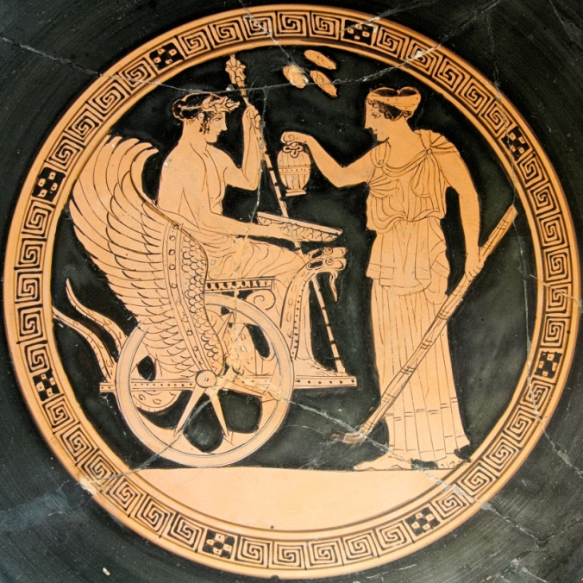
Технология
От греческого:
techne - искусство (мастерство)
logos - учение
Педагогическая технология - это системный метод создания, применения и определения всего процесса преподавания и усвоения знаний с учетом технических и человеческих ресурсов и их взаимодействия, ставящий своей задачей оптимизацию форм образования
(ЮНЕСКО).

Slide 6
Педагогическая технология
как часть педагогической науки, изучающая и разрабатывающая цели, содержание и методы обучения и проектирующая педагогические процессы;
как описание (алгоритм) процесса, совокупность целей, содержания, методов и средств достижения планируемых результатов обучения;
осуществление технологического (педагогического) процесса, функционирование всех личностных, инструментальных и методологических педагогических средств.

Slide 7
Критерии технологичности
Концептуальность
Cистемность
Управляемость
Эффективность
Воспроизводимость
Экономичность

Slide 8
Использование образовательных технологий
позволяет с большой определённостью предсказать результаты педагогического процесса;
анализировать и систематизировать на научной основе имеющийся практический опыт;
уменьшить влияние некомпетентного педагога на образовательный процесс;
оптимально использовать имеющиеся в распоряжении ресурсы;
выбирать оптимальные технологии для решения педагогических задач;

Slide 9
Классификация
по целевому признаку (обучающие, развивающие, воспитывающие, многоцелевые);
по философской основе (гуманистические, природосообразные, прагматические и т.п.)
по форме обучения (классно-урочные, индивидуальные, групповые, дифференцированное и т.п.
по концепции усвоения (теория эмоциональнго внушения, теория содержательного обобщения, теория формирования понятий и т.п.)
по подходу к обучающемуся (личностно-ориентированные, авторитарные, сотрудничества и т.п.)
по преобладающему методу ( репродуктивные, объяснительно-иллюстративные, игровые, проблемно-ориентированные и т.п.)
по категориям детей (работа с трудными, работа с одарёнными, компенсирующие и т.п.)

Slide 10
Примеры современных педагогических технологий по Г.К. Селевко:
Педагогические технологии на основе личностной ориентации педагогического процесса
Педагогика сотрудничества
Гуманно-личностная технология Ш.А.Амонашвили
Система Е.Н.Ильина: преподавание литературы как предмета, формирующего человека
Педагогические технологии на основе эффективности управления и организации учебного процесса
Технология С.НЛысенковой: перспективно-опережающее обучение с использованием опорных схем при комментируемом управлении
Технологии уровневой дифференциации
Уровневая дифференциация обучения на основе обязательных результатов (В.В. Фирсов)
Технология индивидуализации обучения (Инге Унт, А.С. Границкая, В.Д.Шадриков)
Технология программированного обучения
Коллективный способ обучения КСО (А.Г.Ривин, В.К.Дьяченко)
Компьютерные (новые информационные) технологии обучения

Slide 11
Примеры современных педагогических технологий по Г.К. Селевко:
Частнопредметные педагогические технологии
Технология раннего и интенсивного обучения грамоте (Н.А.Зайцев)
Технология совершенствования общеучебных умений в начальнойшколе (В.Н. Зайцев)
Технология обучения математике на основе решения задач (Р.Г. Хазанкин)
Педагогическая технология на основе системы эффективных уроков (А.А. Окунев)
Система поэтапного обучения физике (Н.Н.Палтышев)
Альтернативные технологии
Вальдорфская педагогика (Р.Штейнер)
Технология свободного труда (С.Френе)
Технология вероятностного образования (А.М.Лобок)
Технология мастерских
Природосообразные технологии
Природосообразное воспитание грамотности (А.М.Кушнир)
Технология саморазвития (М.Монтессори)

Slide 12
Примеры современных педагогических технологий по Г.К. Селевко:
Педагогические технологии на основе дидактического усовершенствования и реконструирования материала
«Экология и диалектика» (Л.В.Тарасов)
«Диалог культур» (В.С.Библер, С.Ю.Курганов)
Укрупнение дидактических единиц - УДЕ (П.М. Эрдниев)
Реализация теории поэтапного формирования умственных действий (М.Б. Волович)
Педагогические технологии на основе активизации и интенсификации деятельности учащихся
Игровые технологии
Проблемное обучение
Технология коммуникативного обучения иноязычной культуре (Е.И. Пассов)
Технология интенсификации обучения на основе схемных и знаковых моделей учебного материала (В.Ф.Шаталов)

Slide 13
Примеры современных педагогических технологий по Г.К. Селевко:
Технологии развивающего обучения
Общие основы технологий развивающего обучения
Система развивающего обучения Л.В. Занкова
Технология развивающего обучения Д.Б. Эльконина - В.В. Давыдова
Системы развивающего обучения с направленностью на развитие творческих качеств личности (И.П. Волков, ГС. Альтшуллер, И.П. Иванов)
Личностно ориентированное развивающее обучение (И. С. Якиманская)
Технология саморазвивающего обучения (Г.К.Селевко)
Педагогические технологии авторских школ
Модель «Русская школа»
Технология авторской Школы самоопределения (А.Н. Тубельский)
Школа-парк (М.А. Балабан)
Агрошкола А.А. Католикова
Школа Завтрашнего Дня (Д.Ховард)

